Slide 1
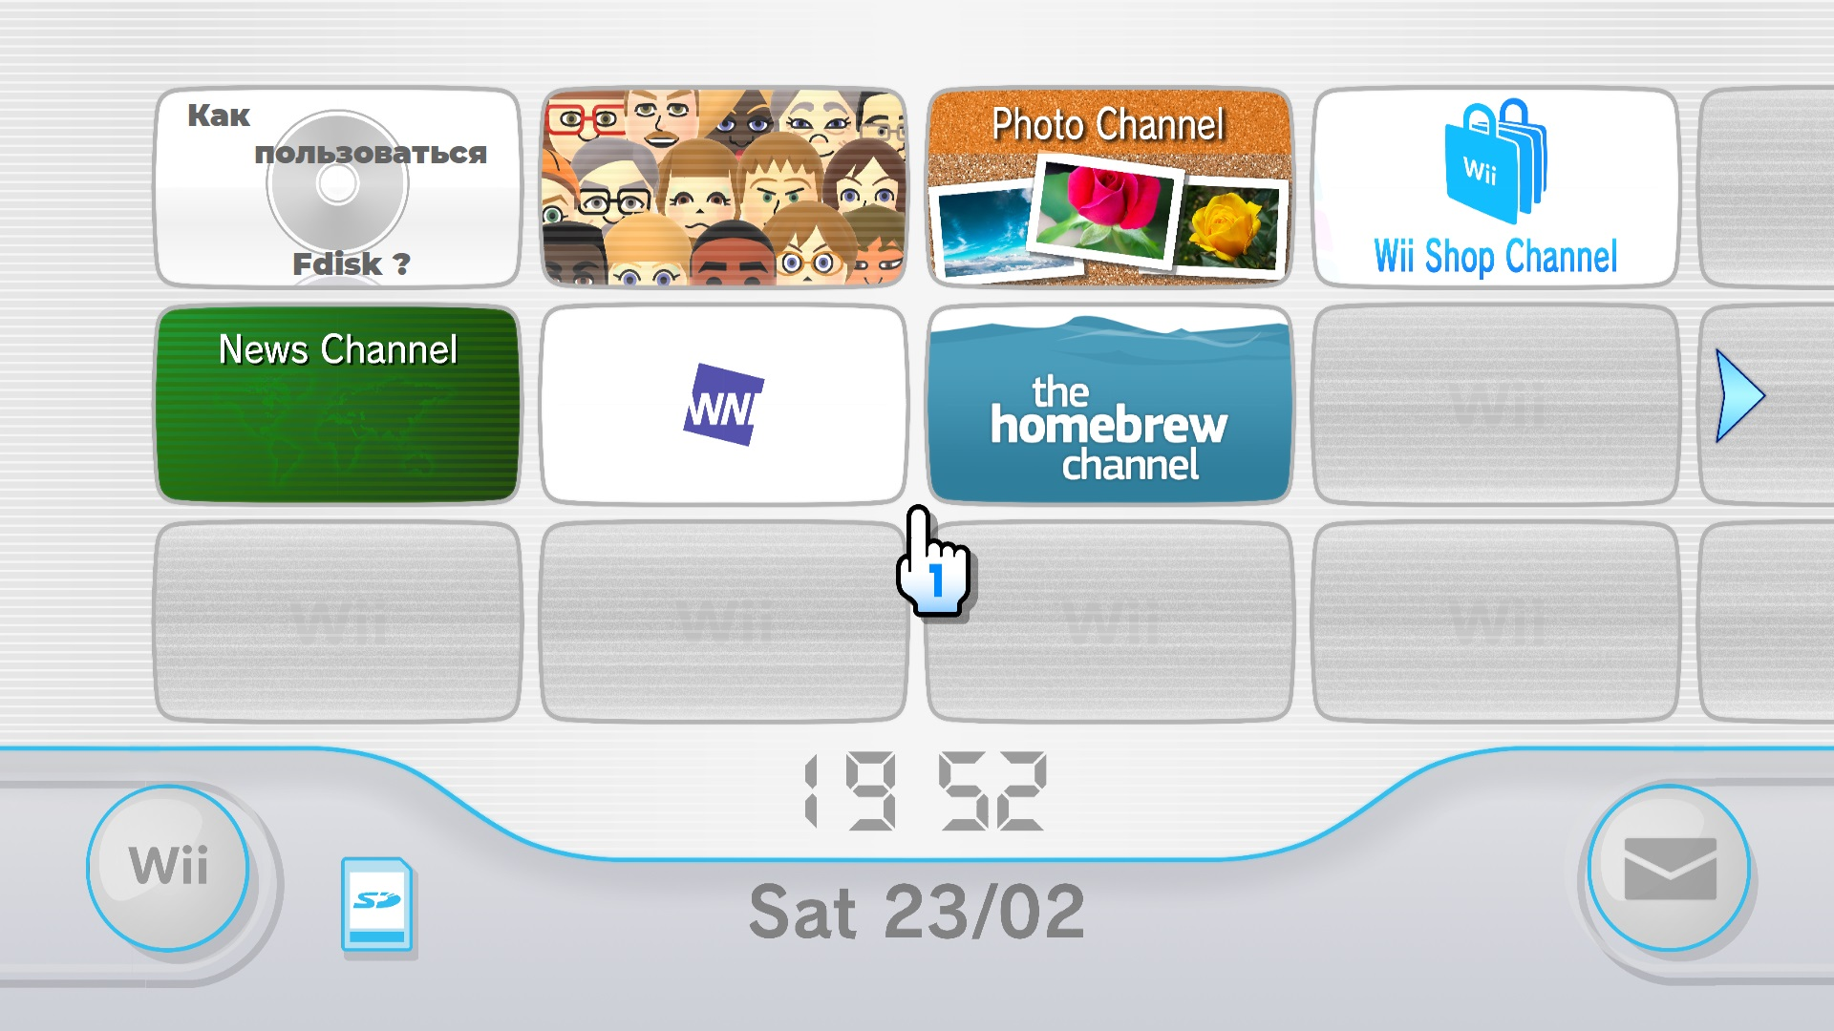


Slide 2
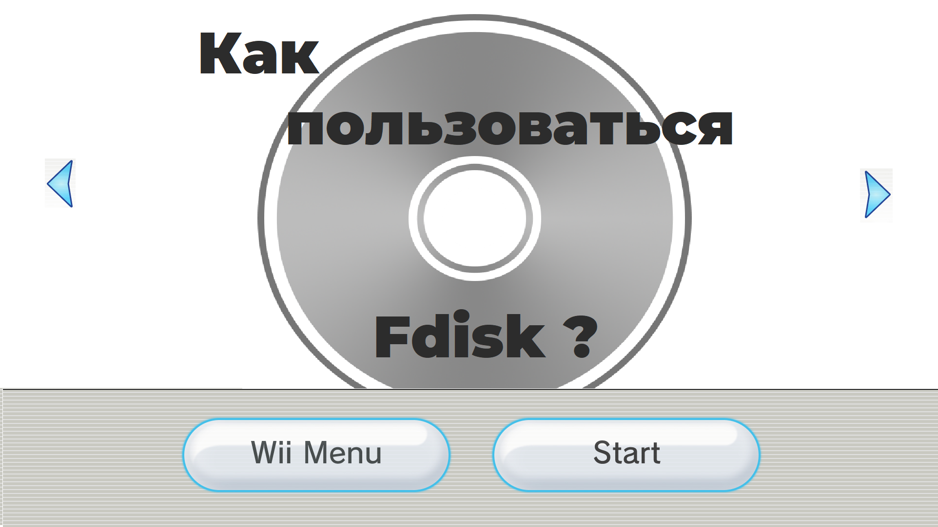

Slide 3
То, чего никто не просил…
Но то, чего многие ждали…
Долгожданный…

Slide 4

Гайд по пользованию Fdisk!!!

Slide 5

Главное Меню
Опции Fdisk
Интерактив
Просмотр таблицы разделов
Создание таблицы разделов
Создание разделов
В конец
Тип раздела
Удаление раздела
Загрузочный раздел
Применение изменений

Slide 6
Опции Fdisk
Главное Меню
Интерактив
Просмотр таблицы разделов
Создание таблицы разделов
Создание разделов
Тип раздела
Удаление раздела
В конец
Загрузочный раздел
Применение изменений

Slide 7
Опции Fdisk
Интерактив
Главное Меню
Просмотр таблицы разделов
Создание таблицы разделов
Создание разделов
Тип раздела
Удаление раздела
В конец
Загрузочный раздел
Применение изменений

Slide 8
Опции Fdisk
Интерактив
Главное Меню
Просмотр таблицы разделов
Создание таблицы разделов
Создание разделов
Тип раздела
Удаление раздела
Загрузочный раздел
В конец
Применение изменений

Slide 9
Опции Fdisk
Интерактив
Просмотр таблицы разделов
Создание таблицы разделов
Главное Меню
Создание разделов
Тип раздела
Удаление раздела
Загрузочный раздел
Применение изменений
В конец

Slide 10

Опции Fdisk
Сигнатура команды: $ fdisk опции устройство
-B, --protect-boot - не стирать первые 512 байт диска чтобы не повредить загрузочную запись;
-L, --color - настройка цветного вывода, возможные значения auto, never или always;
-l, --list - вывести все разделы на выбранных устройствах или если устройств не задано, то на всех устройствах;
-o, --output - указывает какие поля данных надо показывать в выводе программы;
-u, --units - настраивает формат вывода размера разделов, доступные значения: cylinders, sectors, по умолчанию используется sectors;
-w, --wipe - режим стирания файловой системы или RAID с
диска, возможные значения auto, never или always по умолчанию используется auto;
-W, --wipe-partition - режим стирания файловой системы или RAID из только что созданного раздела. Возможные значения аналогичны предыдущей опции;
-h, --help - памагите;
-v, --version – это нужно объяснять?
В Меню
Да, халтура... …Но почему бы и нет?

Slide 11
-B, --protect-boot - не стирать первые 512 байт диска чтобы не повредить загрузочную запись;
-L, --color - настройка цветного вывода, возможные значения auto, never или always;
-l, --list - вывести все разделы на выбранных устройствах или если устройств не задано, то на всех устройствах;
-o, --output - указывает какие поля данных надо показывать в выводе программы;
-u, --units - настраивает формат вывода размера разделов, доступные значения: cylinders, sectors, по умолчанию используется sectors;
-w, --wipe - режим стирания файловой системы или RAID с
диска, возможные значения auto, never или always по умолчанию используется auto;
-W, --wipe-partition - режим стирания файловой системы или RAID из только что созданного раздела. Возможные значения аналогичны предыдущей опции;
-h, --help - памагите;
-v, --version – это нужно объяснять?
Опции Fdisk
Сигнатура команды: $ fdisk опции устройство
В Меню
Да, халтура... …Но почему бы и нет?

Slide 12
-B, --protect-boot - не стирать первые 512 байт диска чтобы не повредить загрузочную запись;
-L, --color - настройка цветного вывода, возможные значения auto, never или always;
-l, --list - вывести все разделы на выбранных устройствах или если устройств не задано, то на всех устройствах;
-o, --output - указывает какие поля данных надо показывать в выводе программы;
-u, --units - настраивает формат вывода размера разделов, доступные значения: cylinders, sectors, по умолчанию используется sectors;
-w, --wipe - режим стирания файловой системы или RAID с
диска, возможные значения auto, never или always по умолчанию используется auto;
-W, --wipe-partition - режим стирания файловой системы или RAID из только что созданного раздела. Возможные значения аналогичны предыдущей опции;
-h, --help - памагите;
-v, --version – это нужно объяснять?
Опции Fdisk
Сигнатура команды: $ fdisk опции устройство
В Меню
Да, халтура... …Но почему бы и нет?

Slide 13
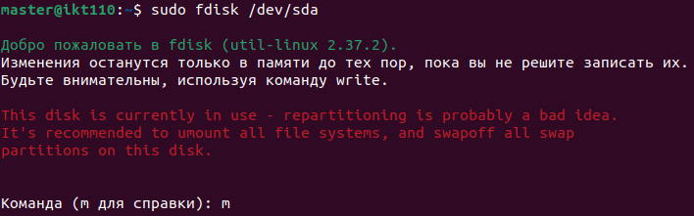
Интерактив
Интерактивный режим fdisk – это когда вызываешь fdisk без опций:
Опцию и команды выбираешь в дальнейшем сам
В Меню

Slide 14
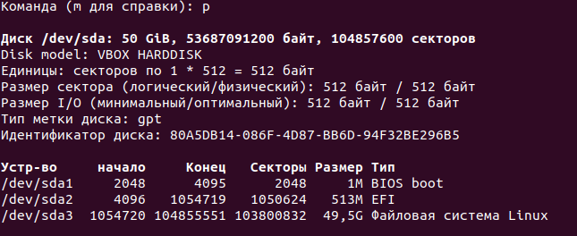
Просмотр таблицы разделов
Просмотр таблицы разделов в fdisk осуществляется командой p:
Табличка разделов: gpt
<-
Ахах, прямо как Chat GPT только без “Chat”
В Меню

Slide 15
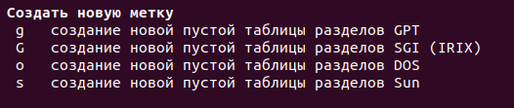
Создание таблицы разделов
Создание таблицы разделов в fdisk осуществляется данными командами:
В Меню

Slide 16
Создание разделов
Разделы в fdisk создаются командой n
(пользовались ею при установке Арчлинукса ☺)
Далее, стоит выбрать номер раздела (стоит Нажать Enter)
Далее, нужно выбрать начало сектора
(стоит Нажать Enter ещё раз)
И наконец, укажите размер данного раздела (В киби- меби- гиби- или пеби- Байтах)
^
||
В чём разница?!
Правильно, в буквах))
В Меню

Slide 17
L
t
Тип раздела
Изменение типа раздела в fdisk
АСУ ществляется
Буковкой…
Для просмотра же
всех возможных типов разделов - нажмите
В Меню

Slide 18
Удаление раздела
d
-
DDD DDD DDDD DD DDD
D DDD DDD DDD DDD
DDD DDD DD DD DDD
DDD DDD DDD DDD DDD
DDD DDD DDDD DDD DDD
Номер раздела
В Меню

Slide 19
Загрузочный раздел
A
,
В Меню

Slide 20
Загрузочный раздел
A
о
Н Маленькая
В Меню

Slide 21

Применение изменений
Не накосячил?
Жми w!
Накосячил?!
Жми w!
В конец

Slide 22

Неужели...
я свободен...
СПАСИБО ВСЕМ ЗА ВНИМАНИЕ!!!

